Slide 1
CLOSETH FASHION
Paula Natalia López herrera
Juan camilo amado ducuara
Ingrid Tatiana avila bermudez
1124965

Slide 2
OBJETIVO GENERAL
Diseñar una aplicación donde se venda ropa para mujer y para hombre, se va ser por medio de unas bases de datos, por medio de una plataforma donde se vea la ropa su descripción y la manera de comprar, se va hacer para facilitar la manera de comprar ropa online para cualquier persona que quiera acceder a ella.

Slide 3
OBJETIVOS ESPECIFICOS
Diseñar una plataforma con las siguientes características:
Diseño convencional.
Viñetas en las cuales se describirá partes de la página.
Categoriza a los clientes.
Ofrecer una mejora en cada una de las partes del servicio ofrecido.
Brindar un excelente servicio al cliente mediante el uso de un sistema de compras, buenos envios para que evite los problemas convencionales acerca de dichas compras y los productos.
Contar con una solución web que permita establecer un canal de venta.
Seguridad del sistema a niveles de usuario, formularios y reportes.
Prototipo de un carrito de compras para la tienda virtual.

Slide 4
PLANTEAMIENTO DEL PROBLEMA
Uno de los principales problemas en la sociedad es que mucha gente no consigue la ropa que está buscando de una manera muy segura y rápida por esa razón closeth fashion es una tienda online que quiere ser una solución a ese problema haciendo una base de datos para todo tipo de persona dando una manera muy rápida y segura de comprar y conseguir ropa a su gusto.

Slide 5
ALCANCES Y LIMITACIONES
Alcances:
Cada vez ir modificando con nuevas ideas ya que así pueda tener más éxito.
Mayor reconocimiento mundial
Implementación de nuevas modas
Limitaciones:
que mucha gente no ve páginas de moda ya que varias de ellas a veces no les ayudan como debe, por eso se tratara de ser la mejor solución de una manera única para que más gente visite este programa.

Slide 6
JUSTIFICACION
Closeth fashion será una tienda online una solución para mucha gente que desee comprar ropa. La meta a corto plazo es poder llegar a Bogotá y satisfacer las necesidades de mujeres y hombres jóvenes, el impacto a mediano plazo es poder agrandar su catálogo poniendo ropa de niños y niñas y variando la ropa que se vende, el impacto a largo plazo es poder llegar a diferentes ciudades del país, e ir modificando y actualizando el catalogo. La página y la tienda online se realizan con el objetivo de facilitar la compra de ropa por un medio online.

Slide 7
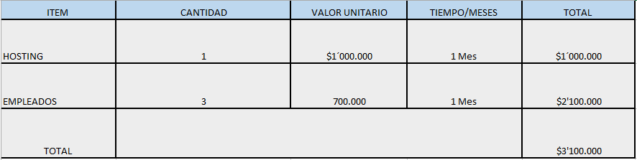
VIABILIDAD DEL PROYECTO
En el proyecto se va a gastar lo que es el hosting y el gasto de los empleados que es mensual 600.000 Pesos

Slide 8
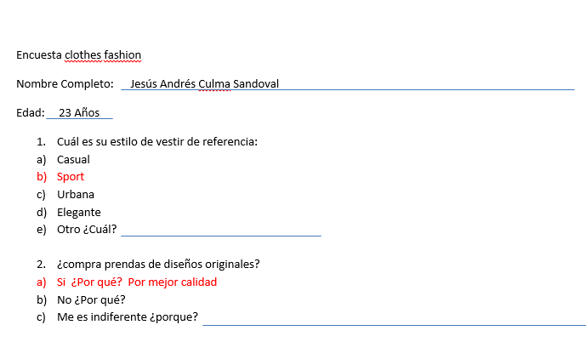
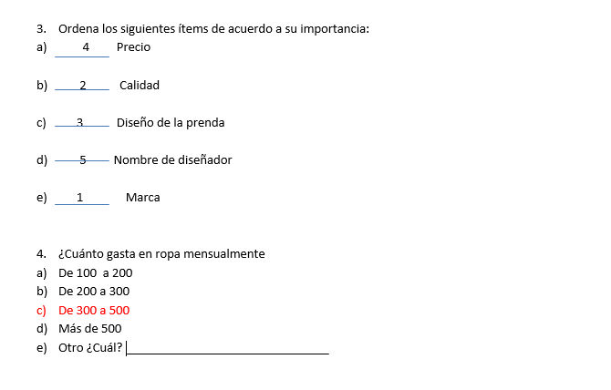
LEVANTAMIENTO DE LA INFORMACION
Técnicas de levantamiento de información.

Slide 9
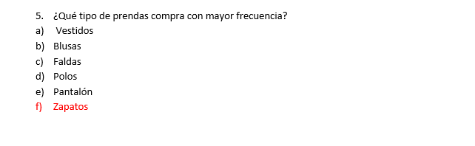
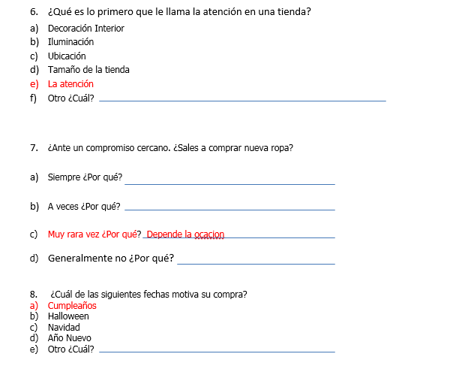
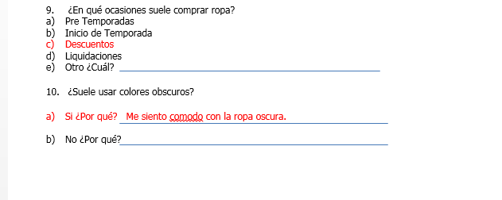

Slide 10
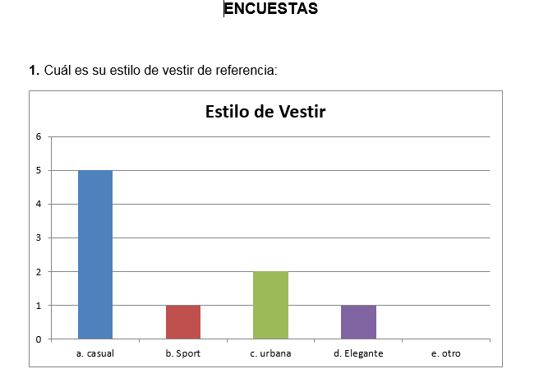
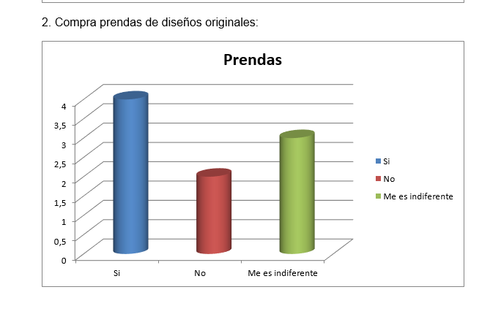
GRAFICAS DE RESULTADOS

Slide 11
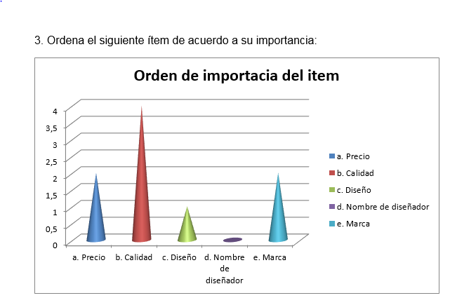
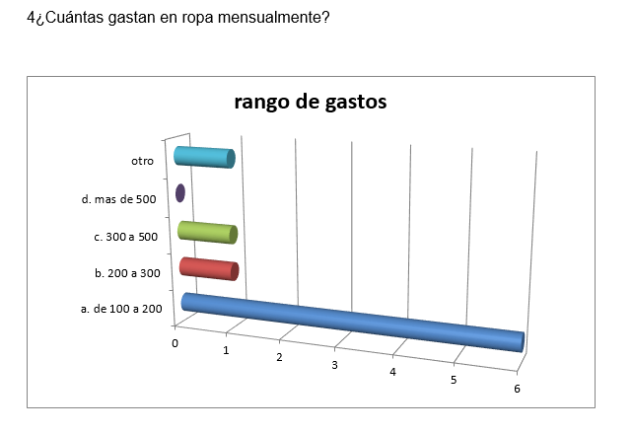

Slide 12
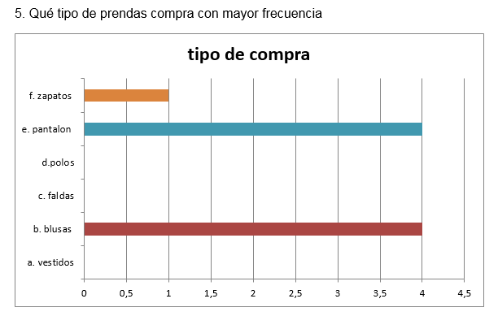
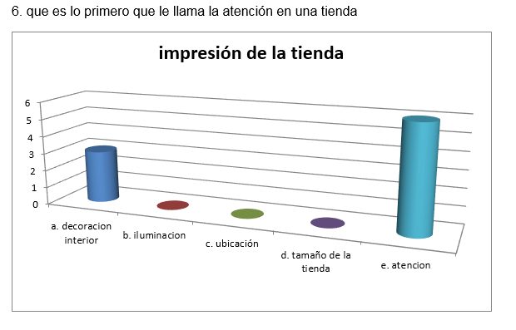

Slide 13
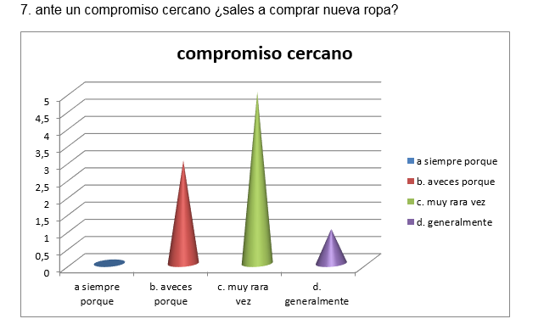
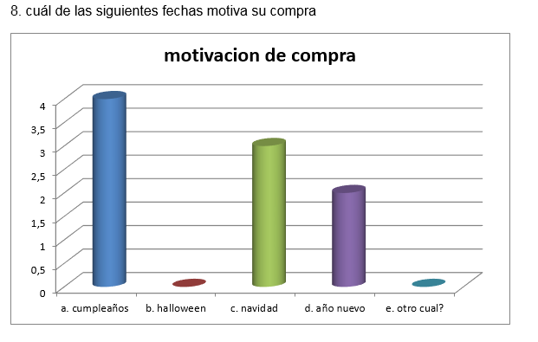

Slide 14
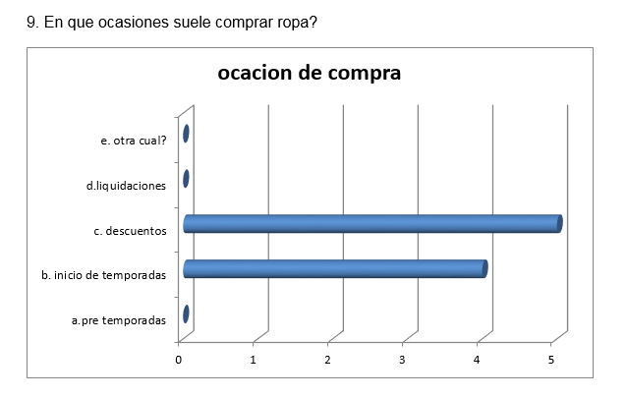
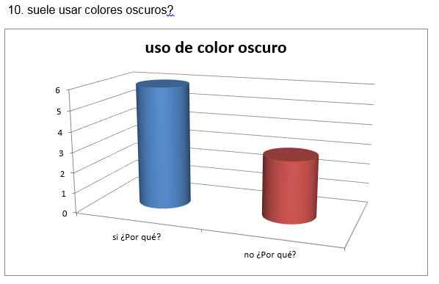

Slide 15
REQUERIMIENTOS
FUNCIONALES
Todo usuario que desee hacer una compra deberá realizar el registro con sus datos personales
Se permitirá la consulta de la base de datos, que en la página web será en un submenú en donde el cliente podrá seleccionar la que desee y de la cual se mostraran los artículos deseados.
El cliente podrá ver la información detallada de cada uno de los productos que desea adquirir.
El cliente a partir de la primera y demás visitas a la página podrá presenciar cada una de las novedades que presente dicha plataforma.
El cliente podrá ver cada uno de los productos que háyase seleccionado para la compra esto lo podremos ver en El Carrito.
El cliente podrá: Añadir, eliminar, modificar, artículos al Carrito de Compras.

Slide 16
NO FUNCIONALES
El sistema permitirá el cambio de los datos de los usuarios registrados.
Se podrá ingresar productos junto con la imagen del mismo producto.
El sistema permitirá el cambio el estado de la entrega de los productos a cada uno de los clientes los cuales pidieron uno de los artículo

Slide 17
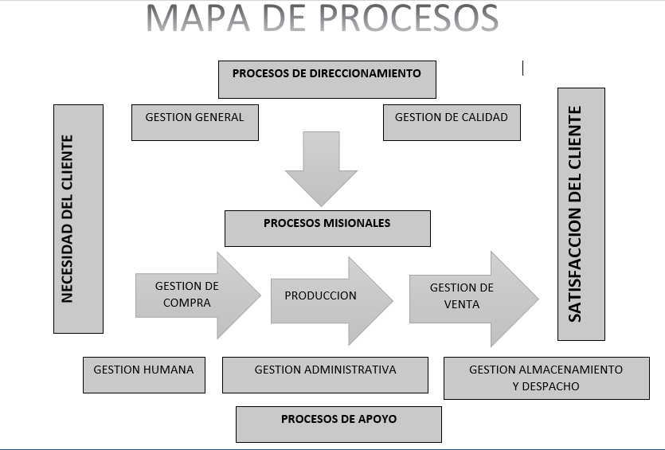
MAPA DE PROCESOS

Slide 18
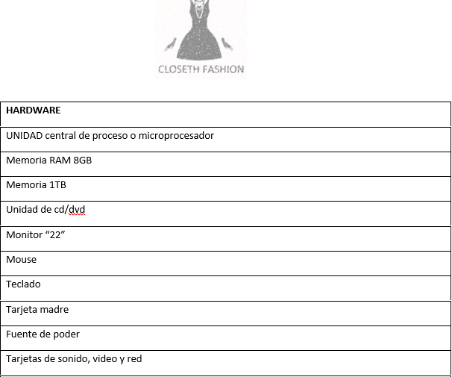
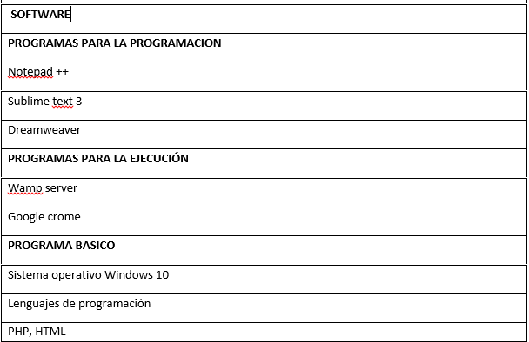
LISTA DE HARDWARE Y SOTWARE

Slide 19
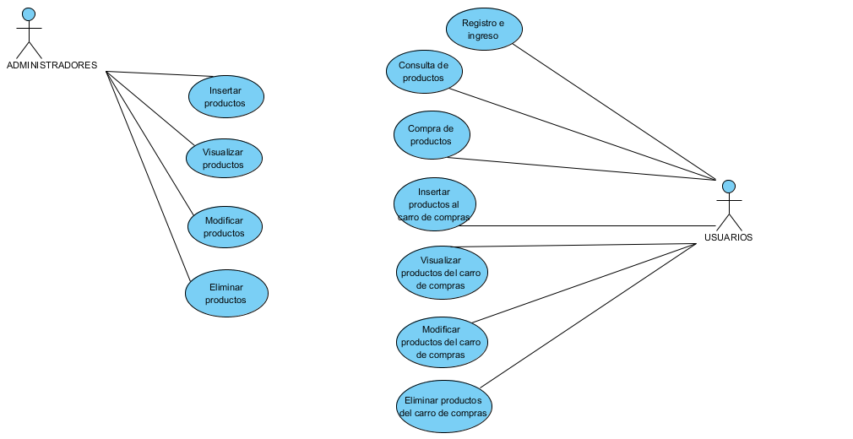
DIAGRAMA DE CASOS DE USO

Slide 20
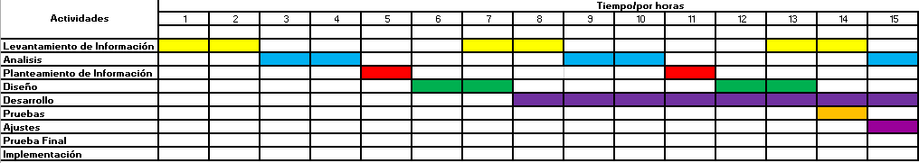
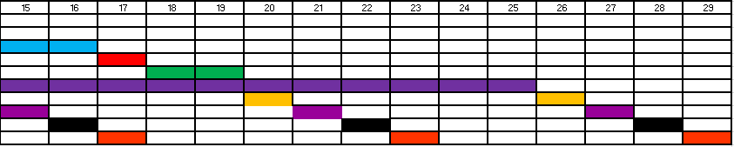
DIAGRAMA DE GANTT

Slide 21
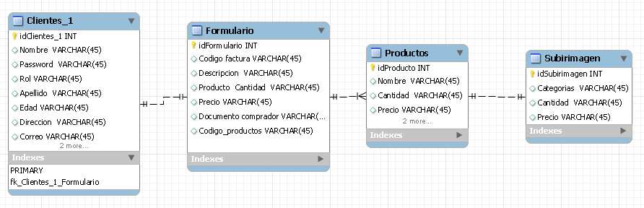
MODELO ENTIDAD RELACION

Slide 22
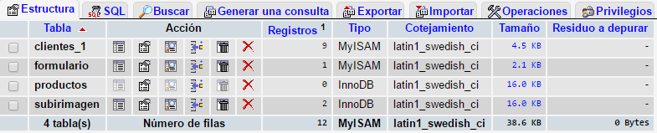
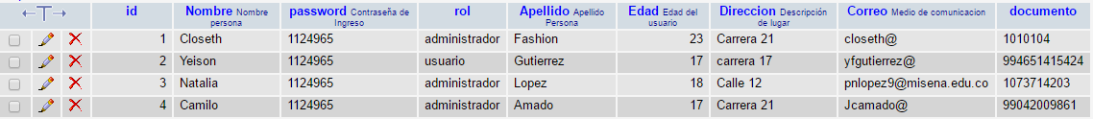
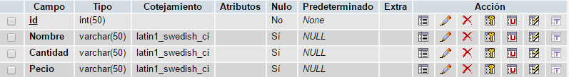
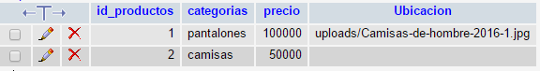
BASES DE DATOS EN PHPMYADMIN

Slide 23
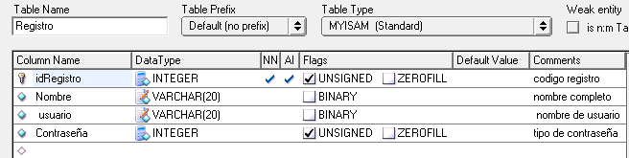
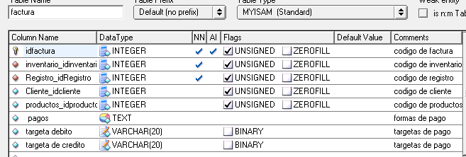
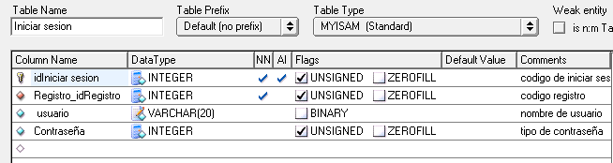
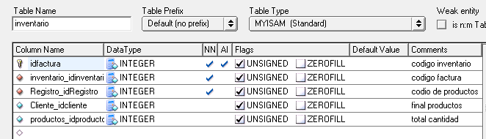
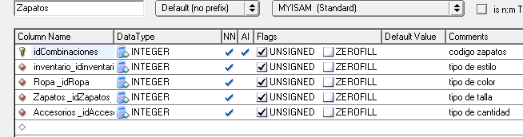
DICCIONARIO DE DATOS

Slide 24
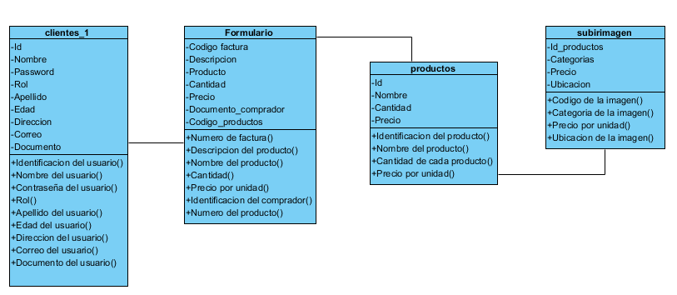
DIAGRAMA DE CLASES

Slide 25
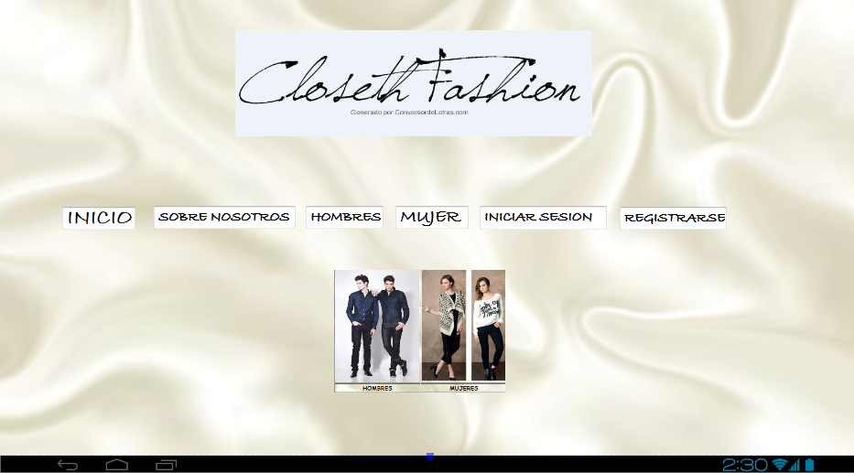
PROTOTIPO (Pagina Principal)

Slide 26
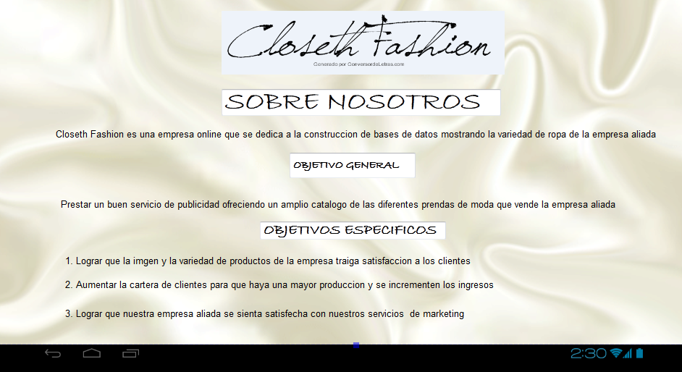

Slide 27
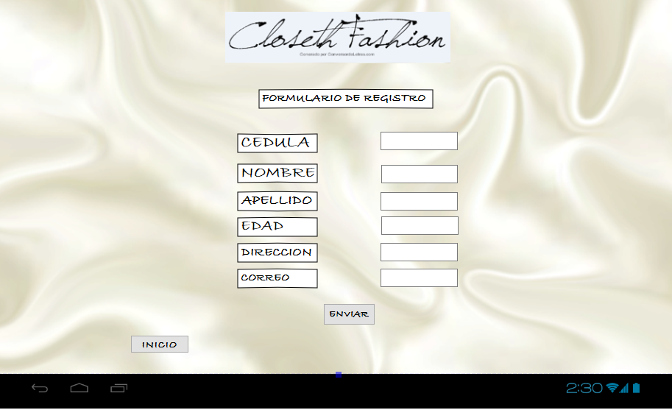

Slide 28
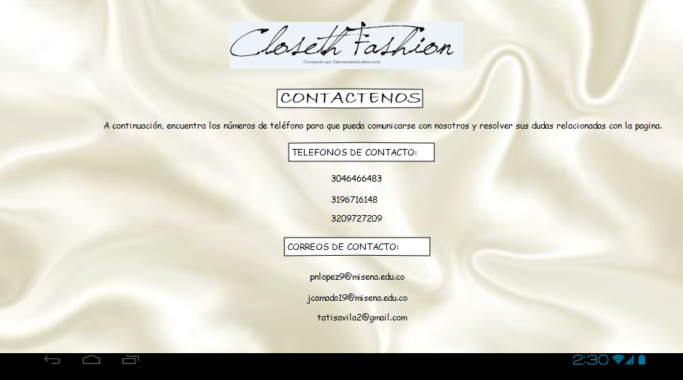

Slide 29
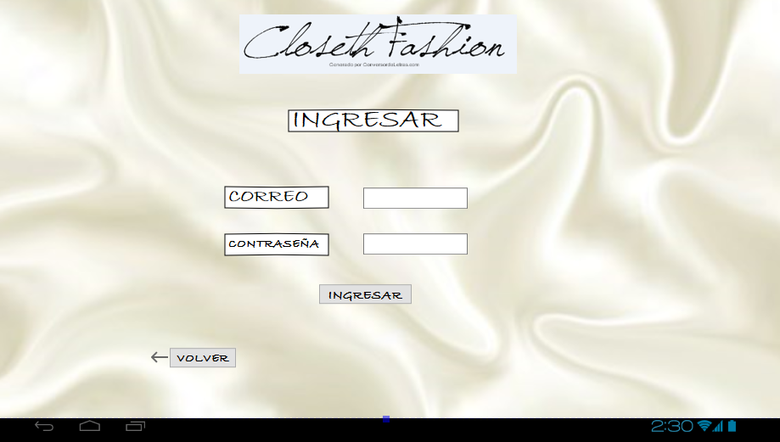

Slide 30
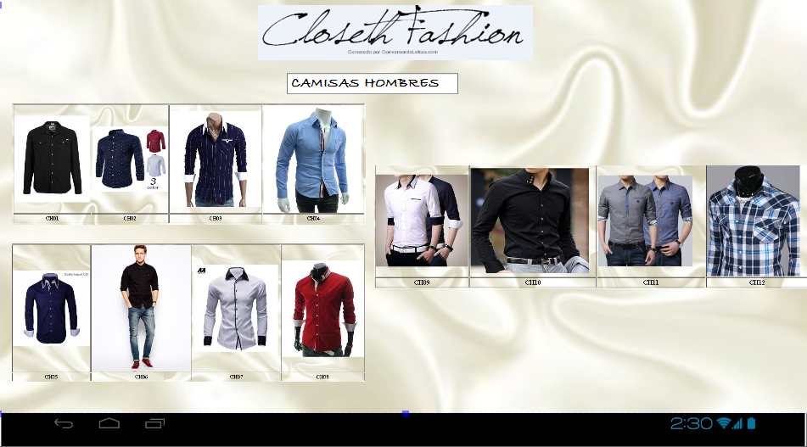

Slide 31
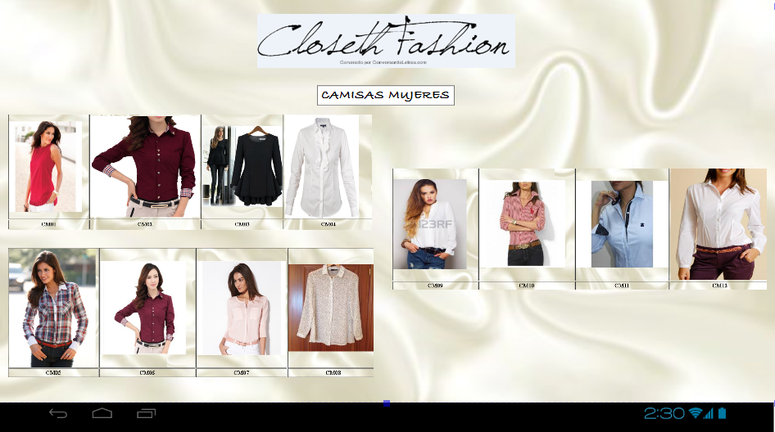

Slide 32
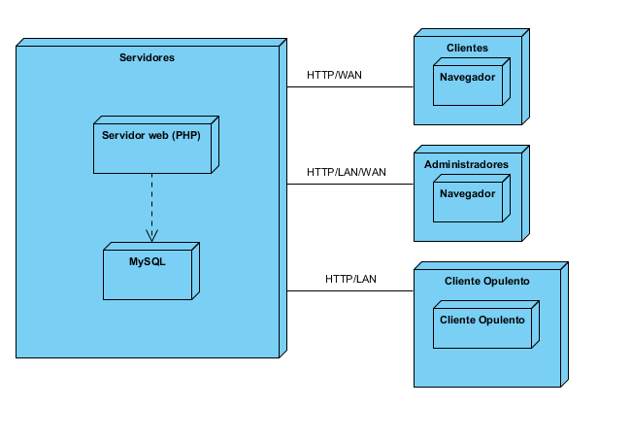
DIAGRAMA DE DISTRIBUCION

Slide 33
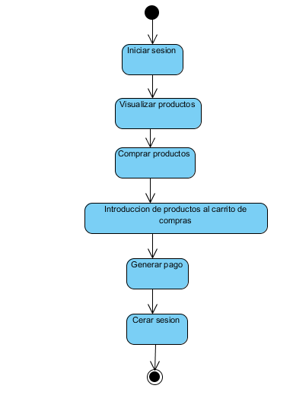
DIAGRAMA DE ESTADO

Slide 34
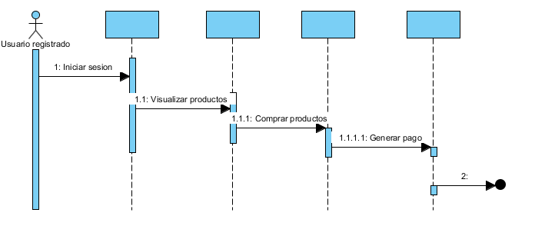
DIAGRAMA DE SECUENCIA

Slide 35
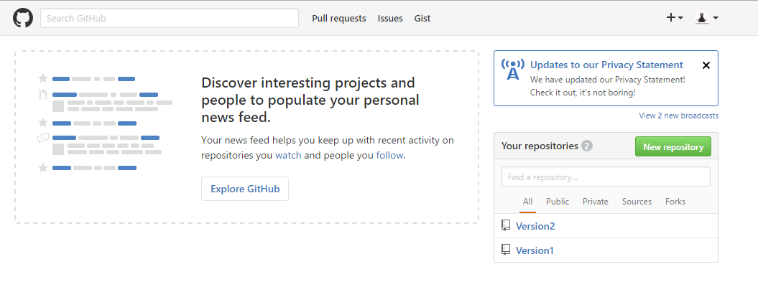
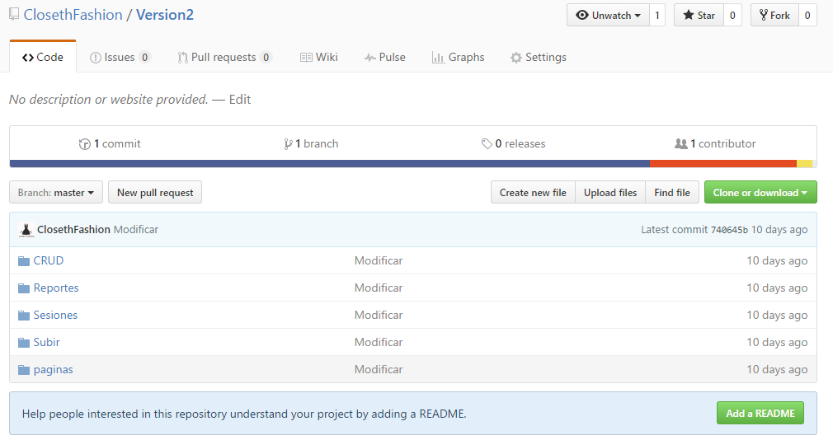
SISTEMA DE CONTROL DE VERSIONES
GIT

Slide 36
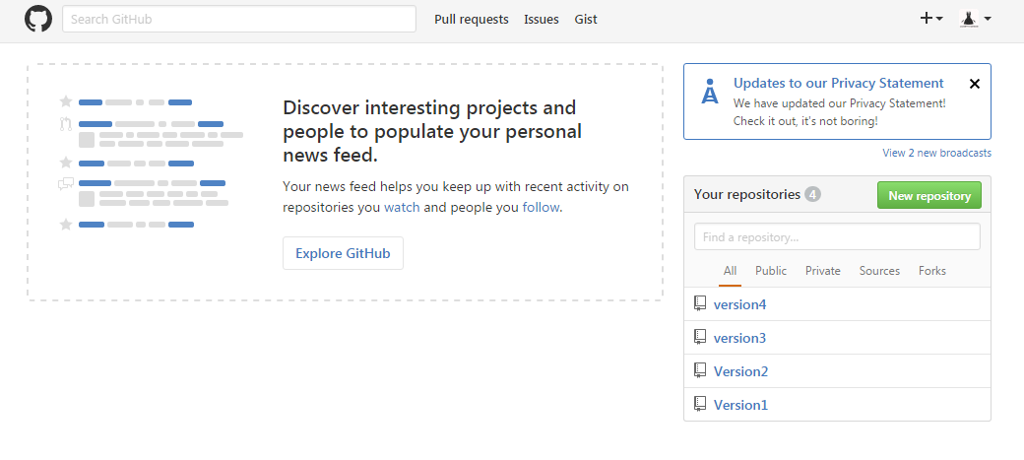
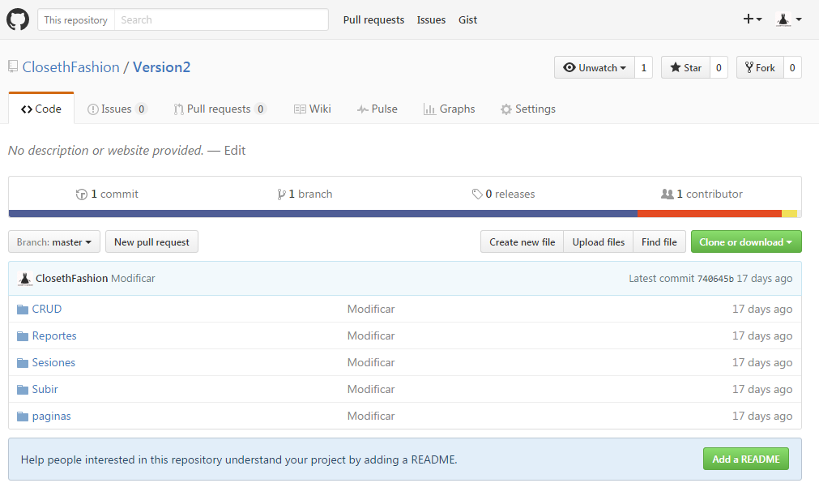

Slide 37
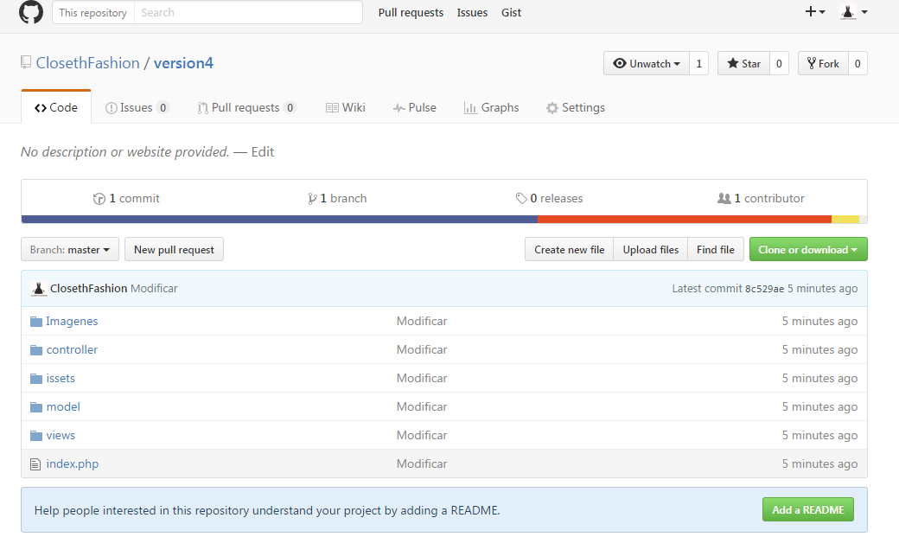
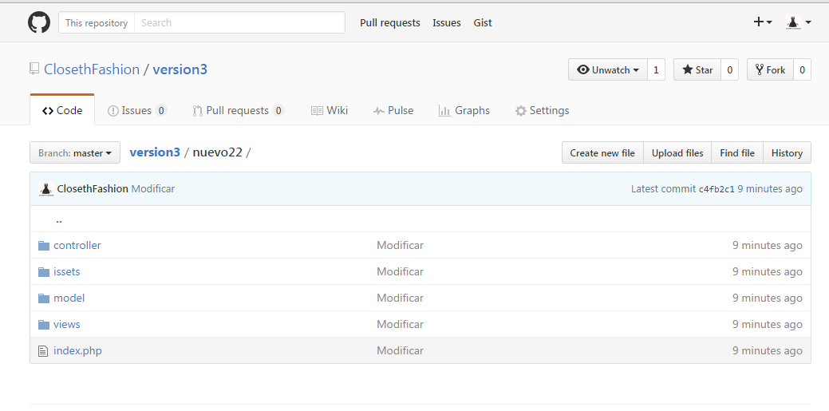

Slide 38
PRUEBAS
Pruebas unitarias

Slide 39
Pruebas caja negra

Slide 40
Pruebas caja blanca

Slide 41
Pruebas funcionales

Slide 42
Pruebas de humo

Slide 43
Pruebas regresión

Slide 44
Pruebas del sistema

Slide 45
Pruebas de stress

Slide 46
Manual de usuario

Slide 47
Manual de operación

Slide 48
GRACIAS POR SU ATENCION SESION DE PREGUNTAS

